Slide 1
সবাইকে স্বাগত

Slide 2
পরিচিতি
ঝর্ণা সুলতানা
সহকারী শিক্ষক
মোহরপাড়া উচ্চ বিদ্যালয়
শিবপুর, নরসিংদী

Slide 3
শ্রেণি- নবম /দশম বিষয়- বাংলা (প্রথম পত্র) সময়- ৪৫ মিনিট

Slide 4
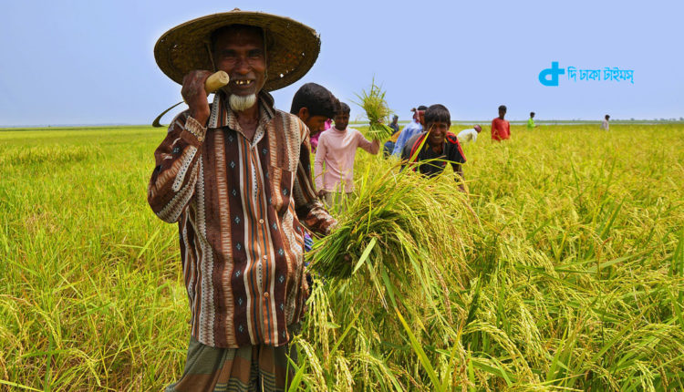
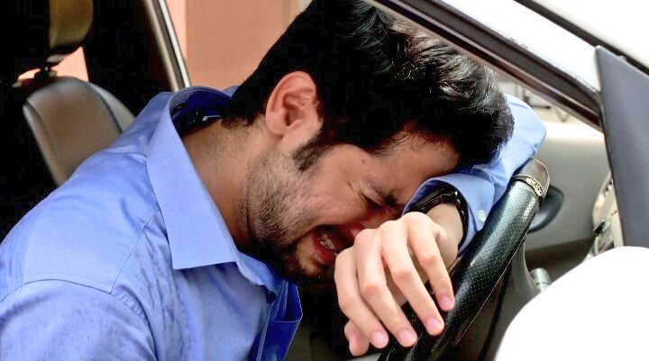
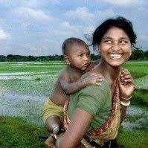
ছবিটি ভালো করে লক্ষ্য করি

Slide 5
আজকের পাঠ

Slide 6
শিখনফল
এই পাঠ শেষে শিক্ষার্থীরা—
কবি পরিচিতি বলতে পারবে;
কবিতাটি শুদ্ধ উচ্চারণে আবৃত্তি করতে পারবে;
নতুন শব্দ গুলোর অর্থ বলতে পারবে;
পর্যাপ্ত সম্পদ নয় মনের সুখই প্রকৃত সুখ বিষয়টির তাৎপর্য ব্যাখ্যা করতে পারবে;

Slide 7
আদর্শ পাঠ

Slide 8
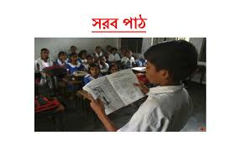

Slide 10
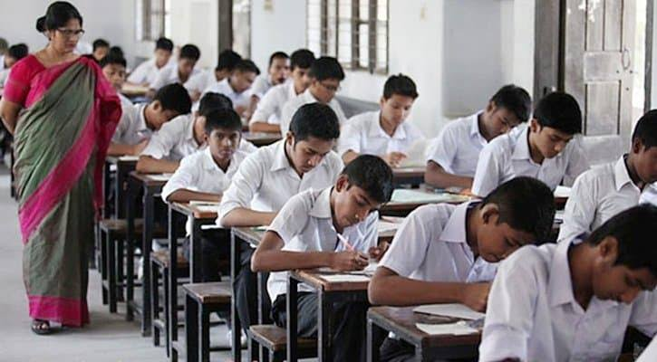
একক কাজ
কবি সিকানদার আবু জাফর কত সালে জন্ম গ্রহন করেন?
বিত্ত সুখের দূর্ভাবনায় কি কমে যায়?

Slide 11
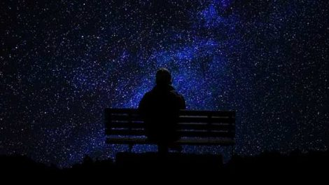
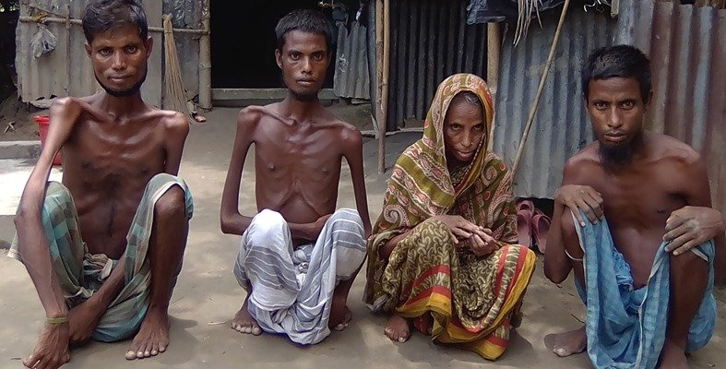
চলো কিছু শব্দার্থ জেনে নিই
গভীর রাত
নিশুত রাত
জীর্ণ
শীর্ণ
অবসাদ
গ্লানি

Slide 12
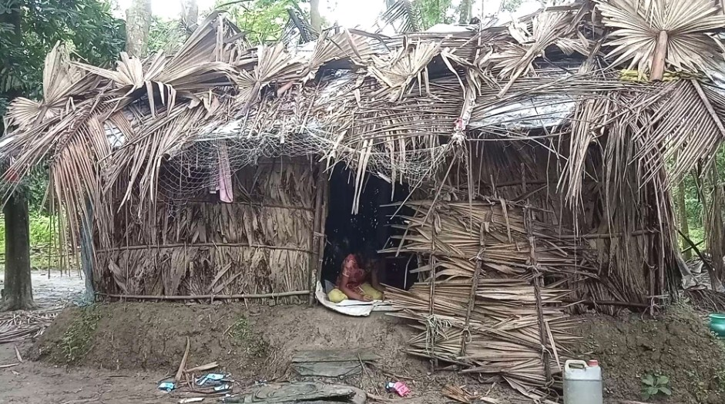
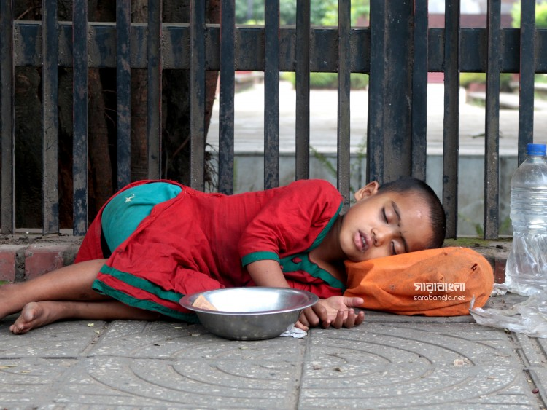
ছবিটি ভালো করে লক্ষ্য করি
আমি সেই জগতে হারিয়ে যেতে চাই , যেথায় গভীত নিশুত রাতে
জীর্ণ বেড়ার ঘরে নির্ভাবনায় মানুষেরা ঘুমিয়ে থাকে ভাই।।

Slide 13
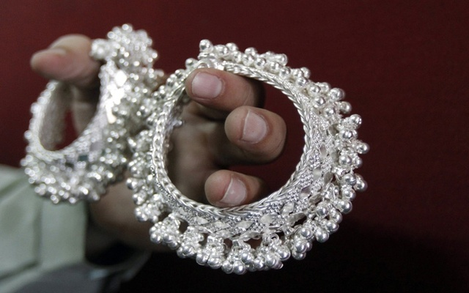
ছবিটি ভালো করে লক্ষ্য করি
যেথায় লোকে সোনা-রূপায় পাহাড় জমায় না,
বিত্ত- সুখের দুর্ভাবনায় আয়ু কমায় না।

Slide 14
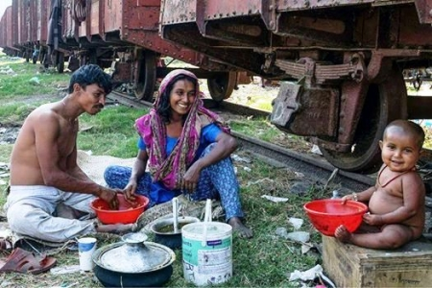
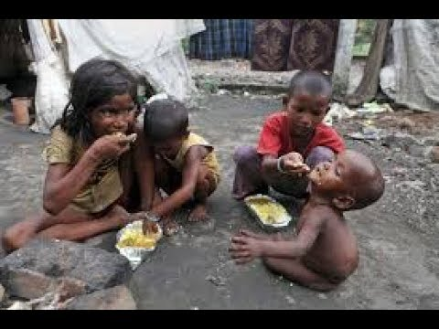
চলো ছবিটি ভালো করে লক্ষ্য করি
যেথায় লোকে তুচ্ছ নিয়ে তুষ্ট থাকে ভাই।।

Slide 15
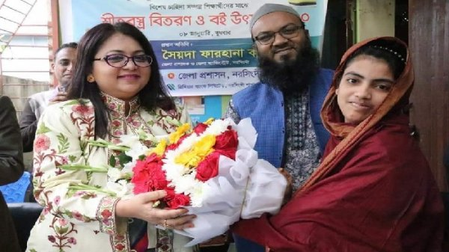
চলো ছবিটি ভালো করে লক্ষ্য করি
যেথায় মানুষ মানুষেরে বাসতে পারে ভালো...।।

Slide 16
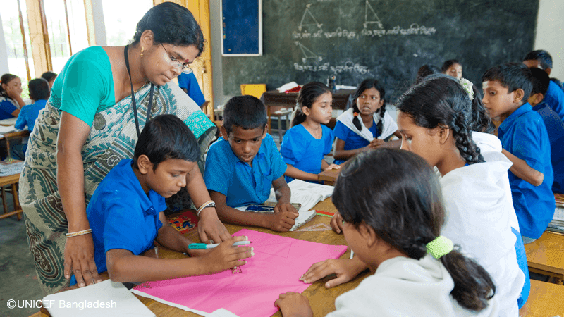
দলীয় কাজ
মানবিকতার মাধ্যমে জীবনের প্রকৃত সৌন্দর্য উপলব্ধি
করতে পারবে উক্তিটি বিশ্লেষণ কর। ৃ

Slide 17
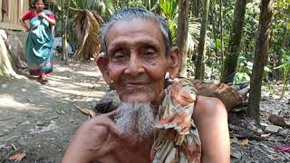
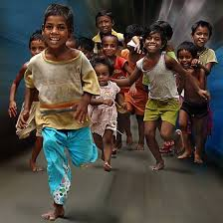
ছবিটি ভালো করে লক্ষ্য করি
সেই জগতের কান্না- হাসির
অন্তরালে ভাই
আমি হারিয়ে যেতে চাই।।

Slide 18
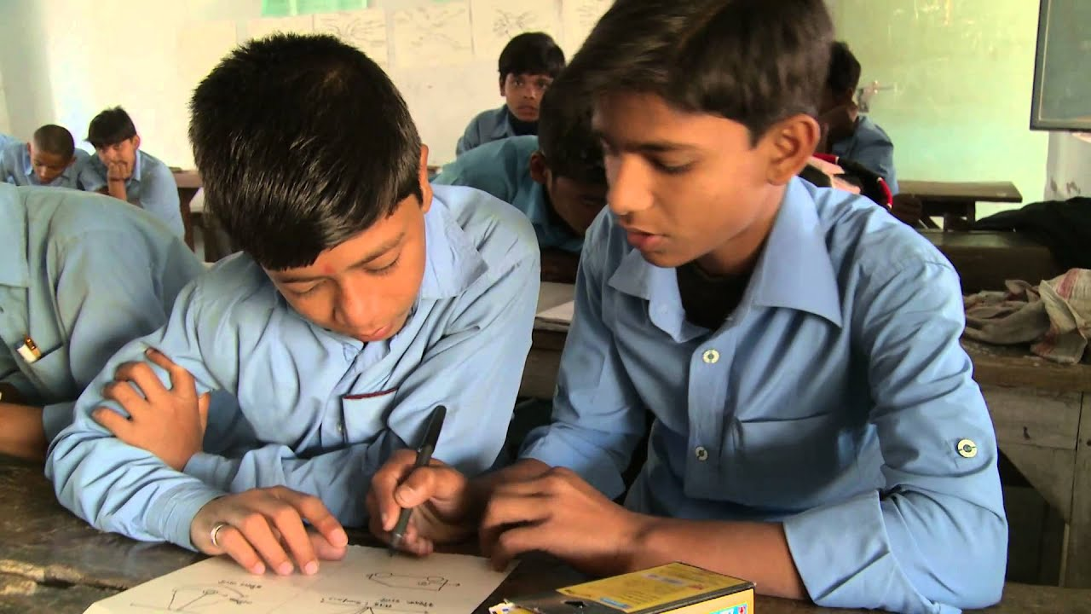
জোড়ায় কাজ
‘আমি সেই জগতে হারিয়ে যেতে চাই’। কবি এখানে কোন জগতের কথা বলেছেন ? বিশ্লেষণ কর।

Slide 19
মূল্যায়ন
জীবনের মহত্ত্ব কোথায় নিহিত থাকে ?
মানুষ ক্রমশ কি হয়ে পড়ছে?

Slide 20
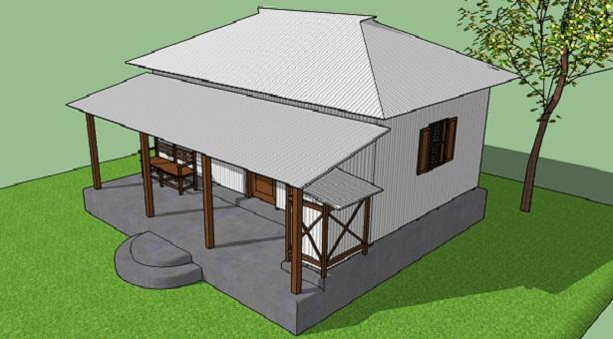
বাড়ির কাজ
কবিতার সঙ্গে তোমার সম্পর্কের তাৎপর্য বিশ্লেষণ কর।

Slide 21
ধন্যবাদ সবাইকে

